Slide 1
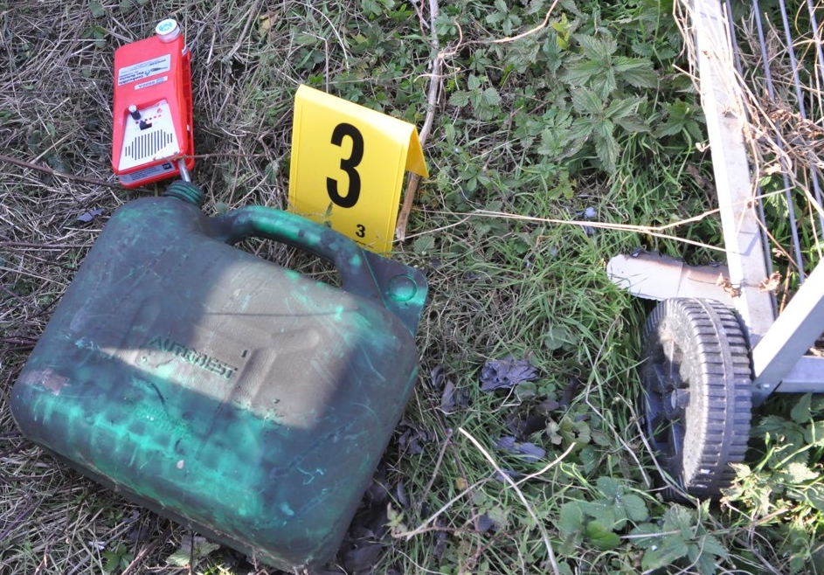
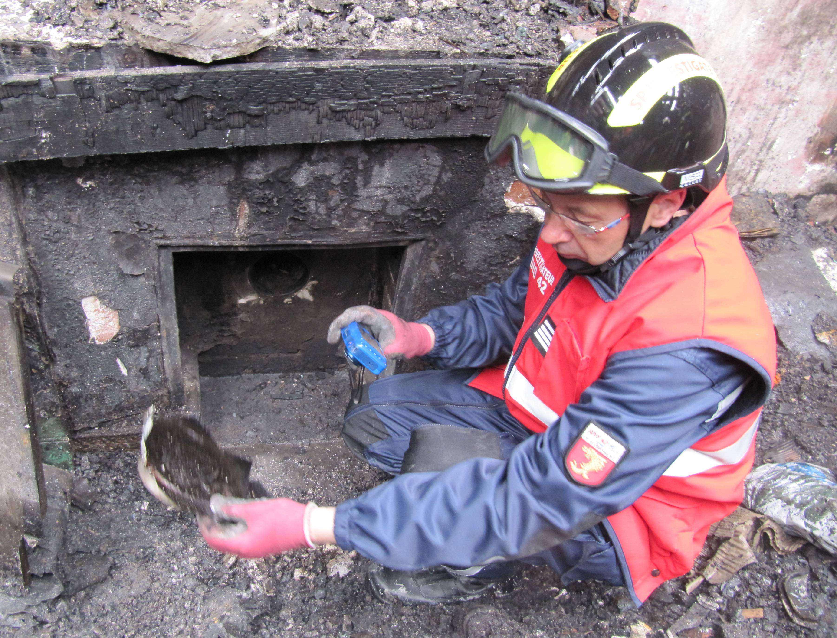
Les signes objectifs d’incendie
Formation Opérationnelle Spécialisée
R.C.C.I
Recherche des Causes
et Circonstances d’Incendie

Slide 2

Les patrons de carbonisation:
En règle générale, l’origine d’un incendie se trouve à un niveau égal ou inférieur à ces patrons de carbonisation.
L’endroit ou l’on observe un patron de carbonisation (ou une sortie de flammes), correspond très souvent à la pièce dans laquelle est situé le foyer initial de l’incendie.
L’absence de telles traces est révélatrice d’un incendie à découvert, sans obstruction (effet cheminée), ou d’un feu qui a débuté dans un endroit caché comme une cavité murale.

Slide 3
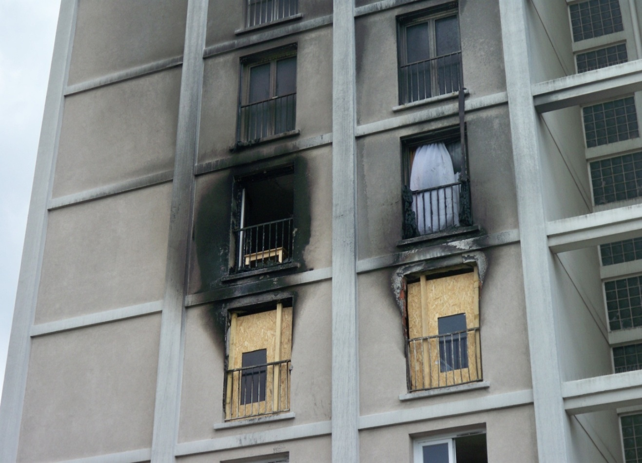
Les recuites de suie:
Clean- burn ou Recuite de suie
t° supérieure à 600° C
Je pense qu’ici on peut définir le lieu d’origine!
Bandeau de fumée

Slide 4
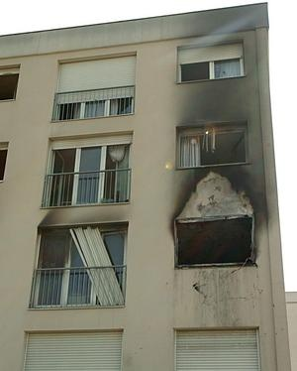
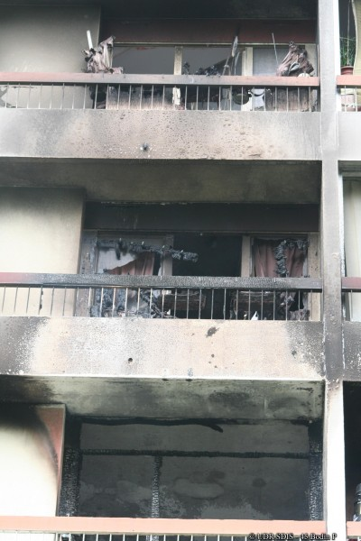

Les recuites de suie:
recuites de suie situant un lieu d’origine
(t° supérieure à 600° C)
Lieux d’origine aussi!

Slide 5
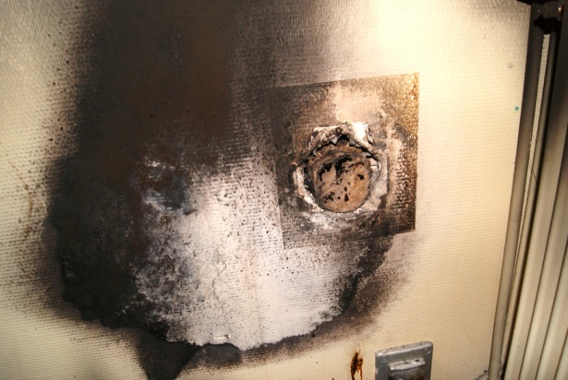
Les recuites de suie:
Des essais en laboratoire ont permis d’établir le temps de disparition des suies en fonction de la température atteinte :
Température (°C) | Temps de disparition (min)
500 | 150
550 | 50
600 | 20
650 | 8
700 | 3

Slide 6
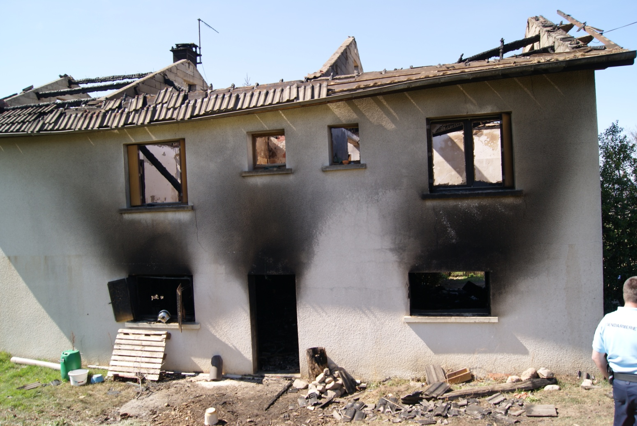
Propagation par effet cheminée
Bizarre, aucun bandeaux de fumée à l’étage??
Bandeaux de fumée

Slide 7
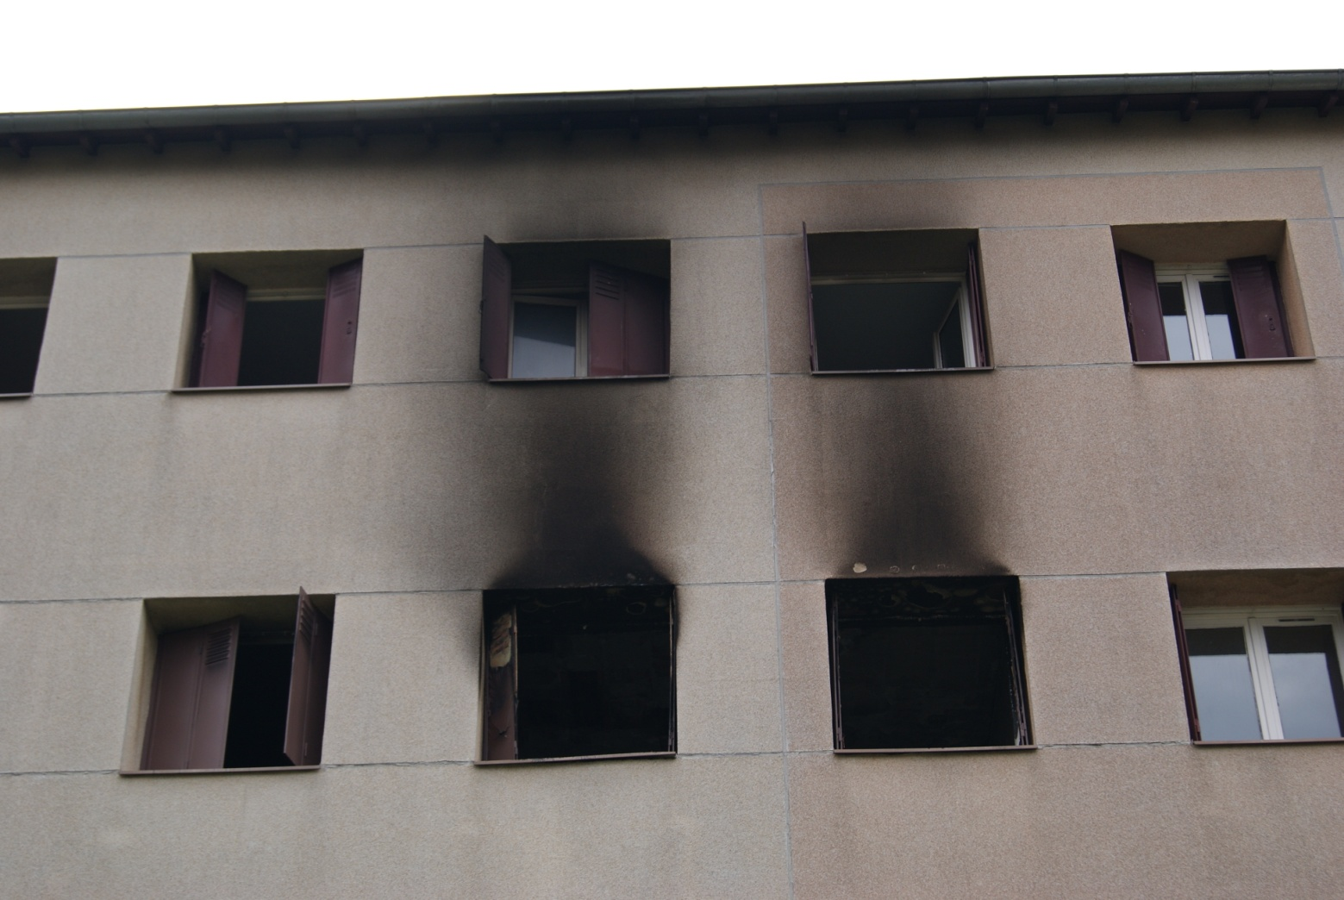
Les bandeaux de fumée:
Bandeaux de fumée identiques
Lieu d’origine
Normal, c’est la même pièce

Slide 8
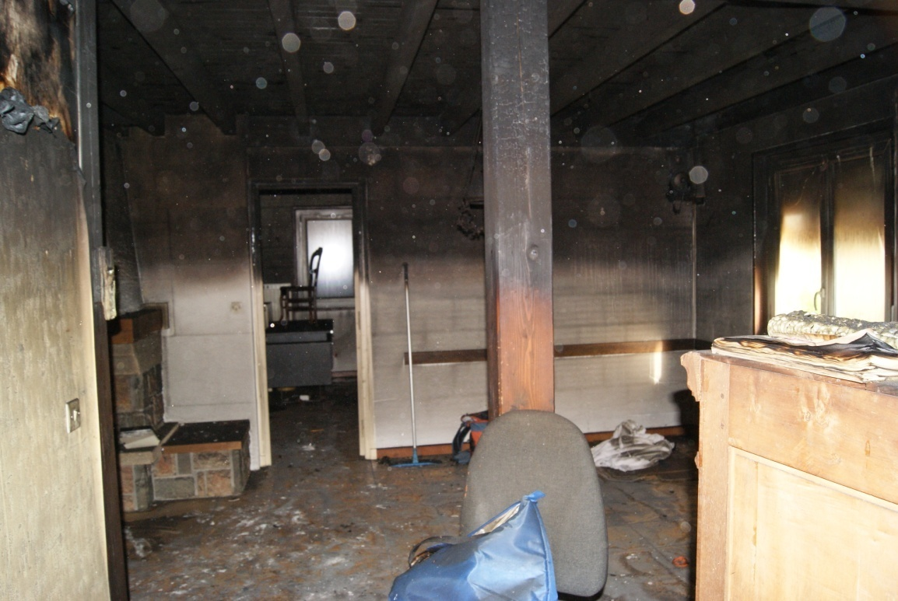
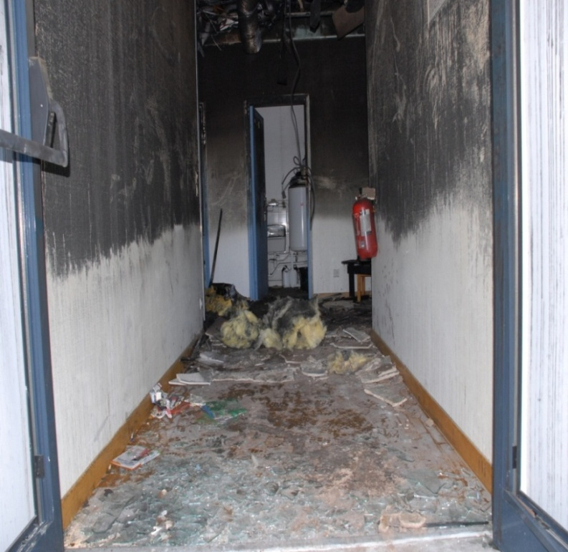
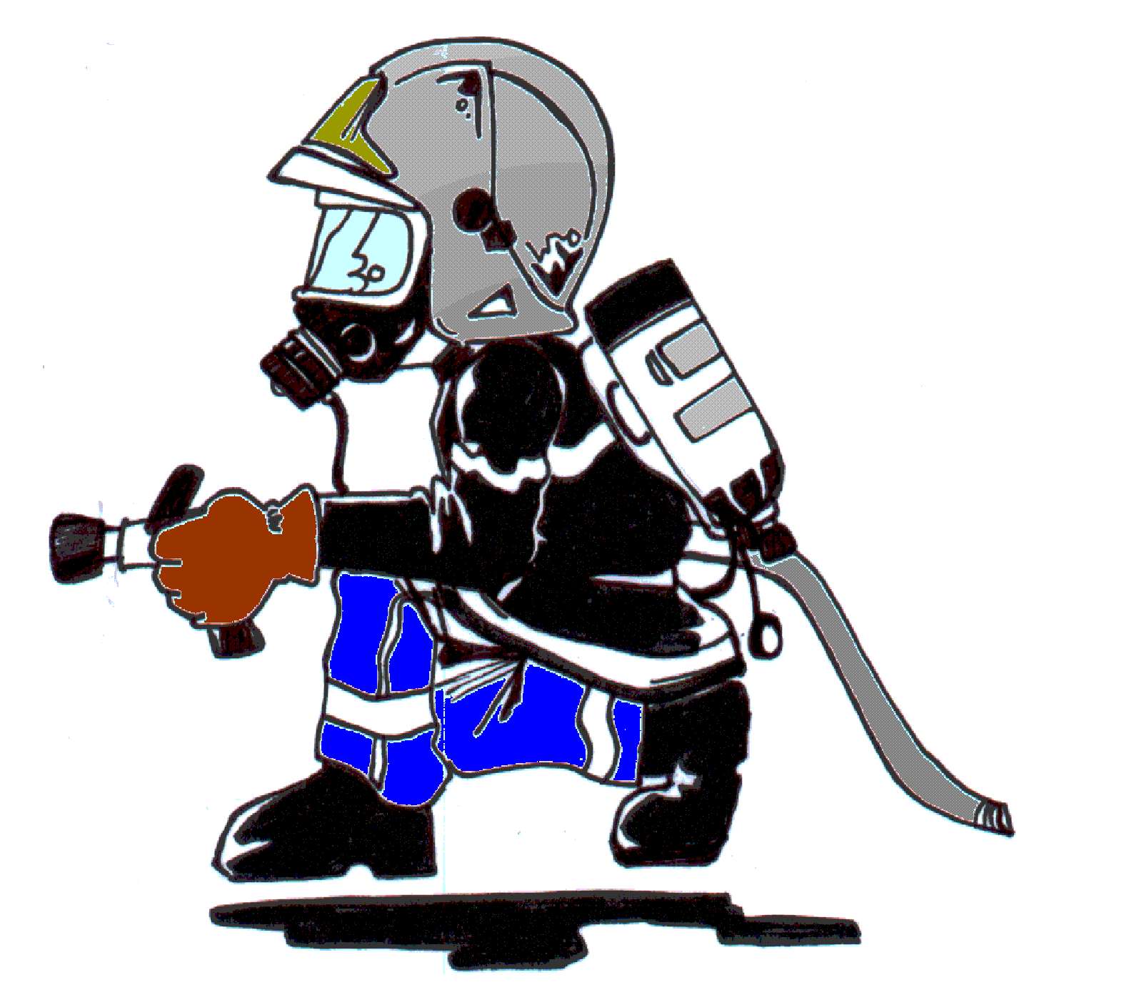
Les lignes de fumée et de démarcation:
Ligne de fumée
Au cours d’un incendie, des quantités importantes de gaz chauds sont produites.
Ces gaz circulent par le mouvement de convection à l’intérieur du bâtiment.
Le passage de ces masses de matières très chaudes produit des dommages sur les parois des murs, sur les cloisons et sur les plafonds (ligne de fumée).

Slide 9
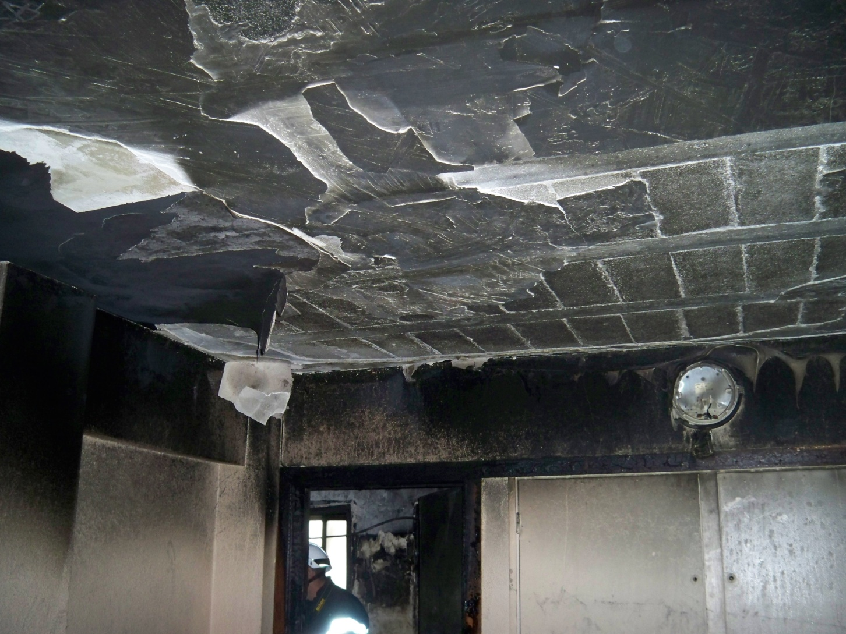
Forte destruction des plâtreries
(Roll-over)
Feu d’appartement, porte d’entrée laissée ouverte!!
Légère recuite de suie
Ligne de fumée

Slide 10
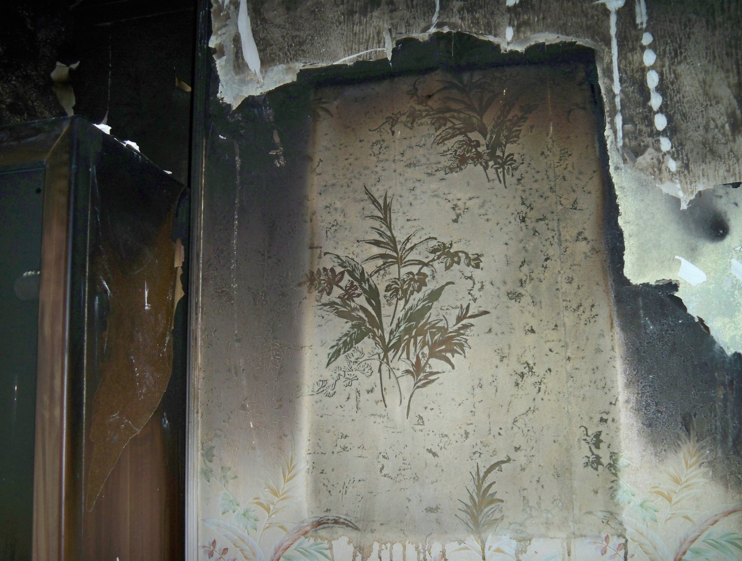

Marche des flammes
Jolie surface protégée
Ligne de démarcation
Ligne de fumée

Slide 11
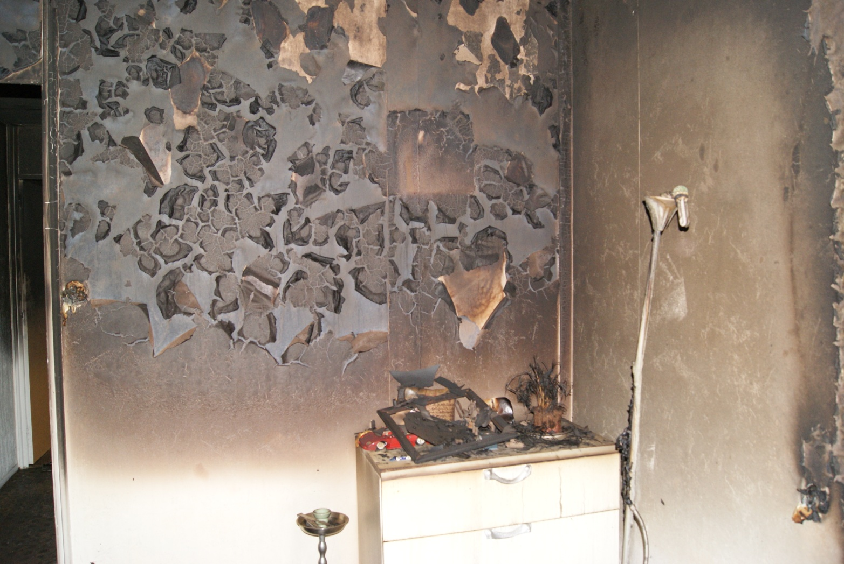
Superbes lignes de fumée et de démarcation

Slide 12
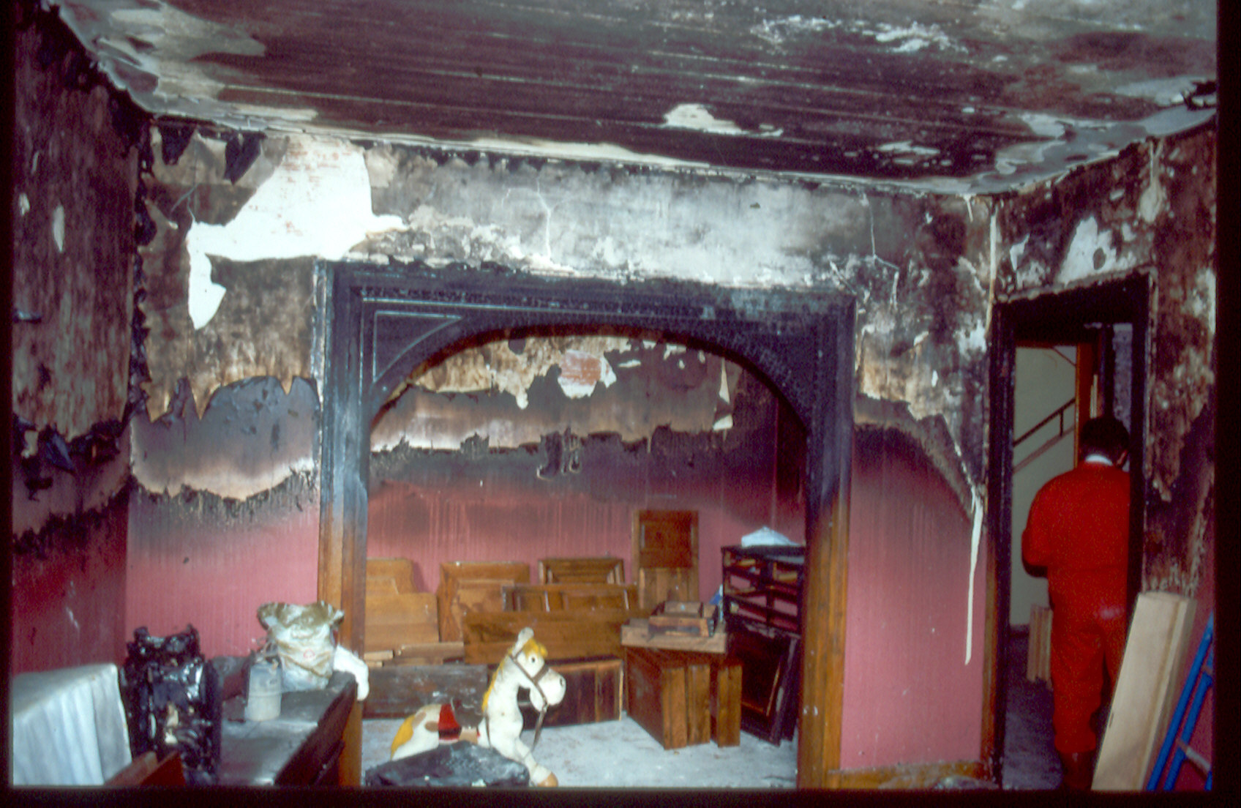

Stratification des fumées et de la chaleur en partie haute:
Ligne de chaleur ou de démarcation
Marche des flammes

Slide 13
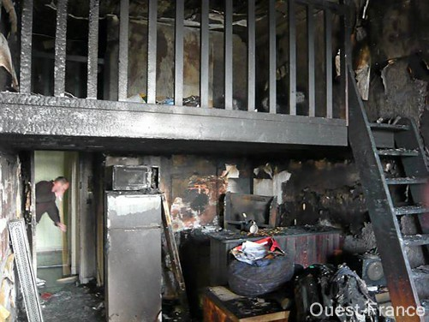
Marche des flammes
sur la mezzanine
En suivant la ligne de démarcation, je peux trouver un « V » et un point d’origine
Vers point d’origine
Ligne de chaleur ou démarcation

Slide 14
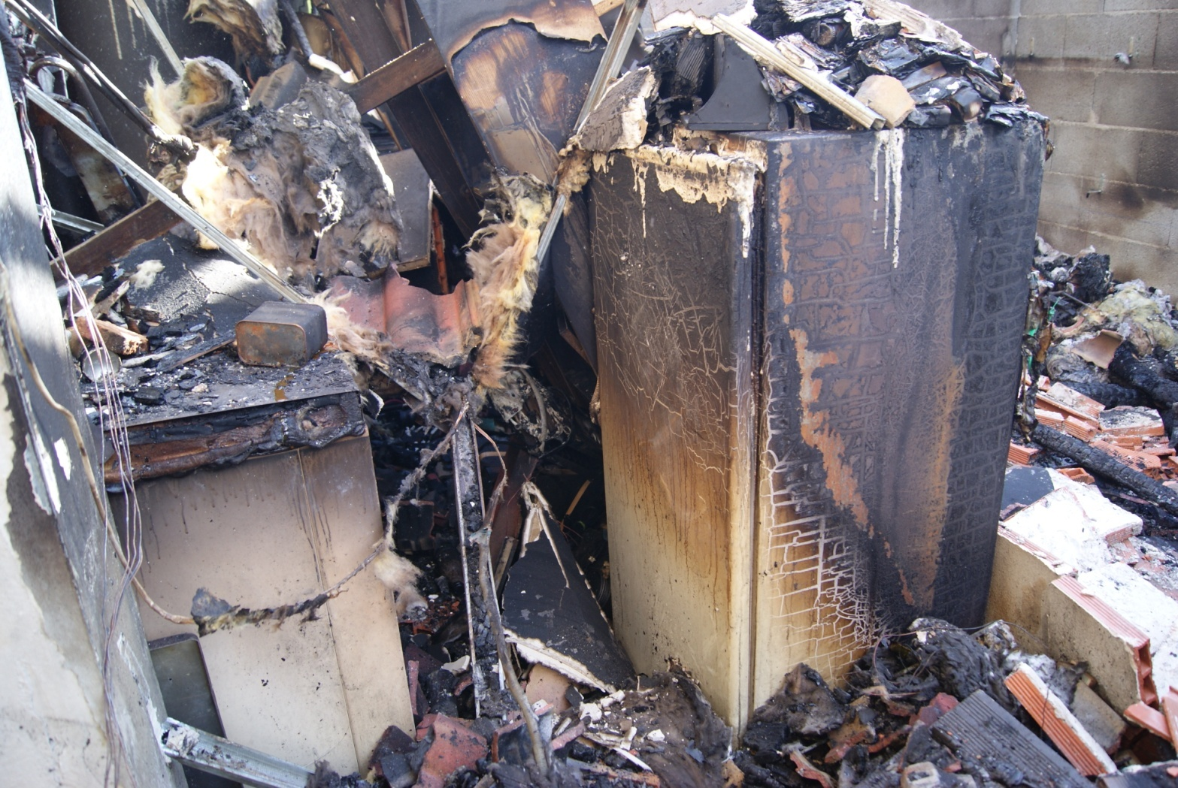
Feu provenant de l’arrière du frigo
Ligne de démarcation

Slide 15
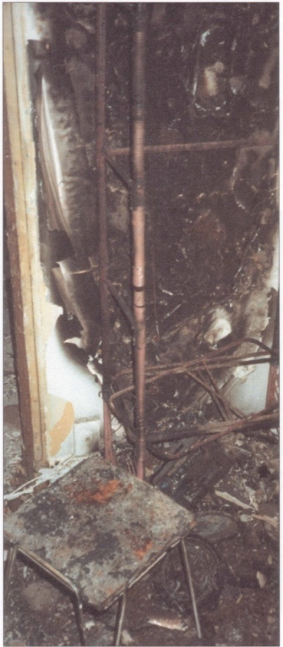
« V » de carbonisation:
3) Patrons d’incendie ayant la forme d’un cône et d’un « V »
Lorsqu’il y a un incendie, les gaz dégagés par la combustion sont poussés vers le haut.
La vitesse de propagation des flammes vers le haut est largement supérieure à la vitesse de propagation latérale.
Par compte, la vitesse de propagation par le bas est pratiquement nulle.
Cela crée un patron triangulaire.
Dans l’espace, les flammes forment un cône.
L’origine de l’incendie, se trouve habituellement à la base de ce cône.

Slide 16
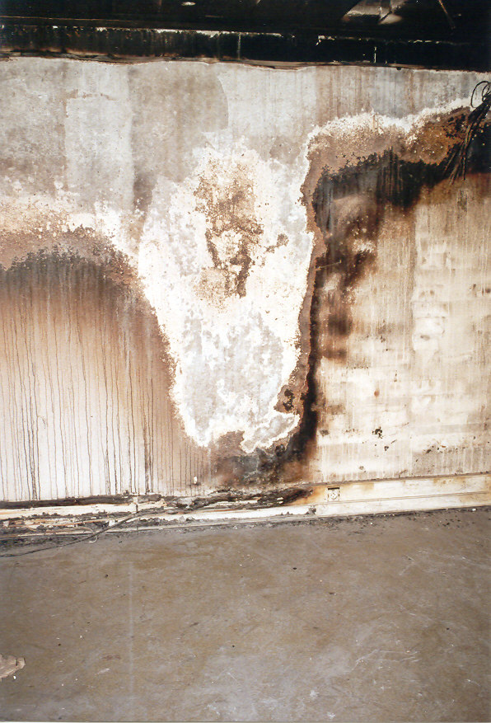
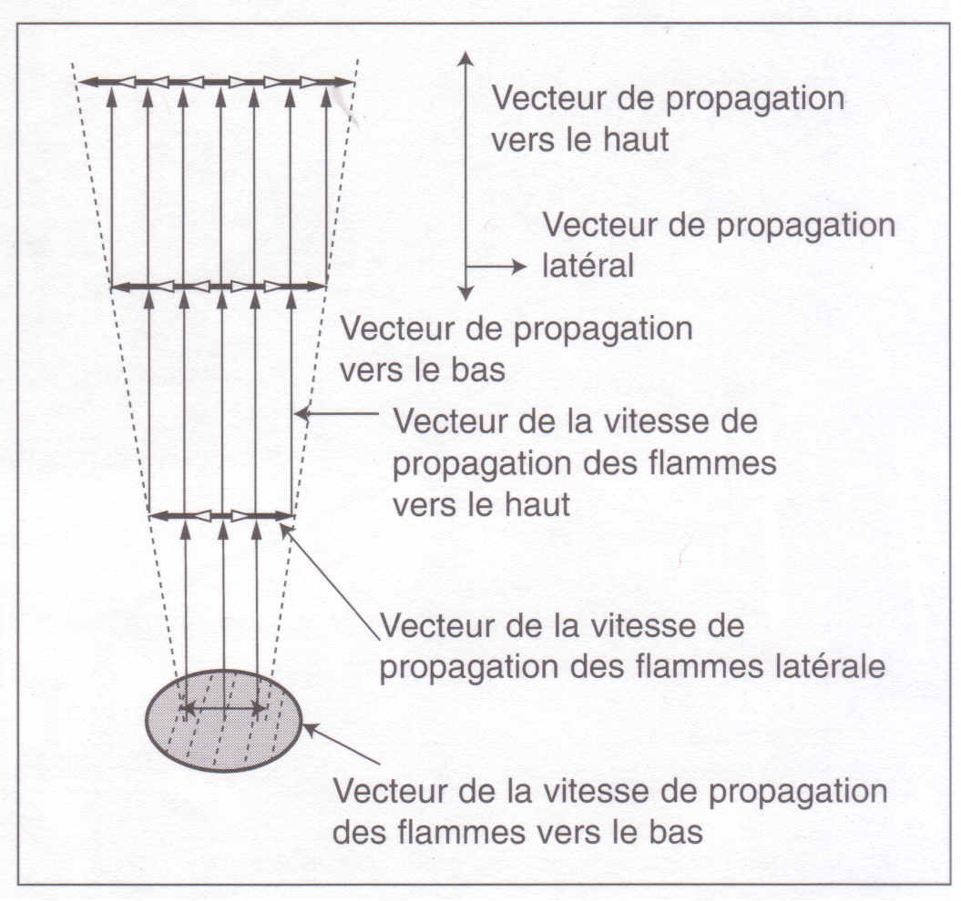
Superbe « V » matérialisé par une recuite de suie

Slide 17
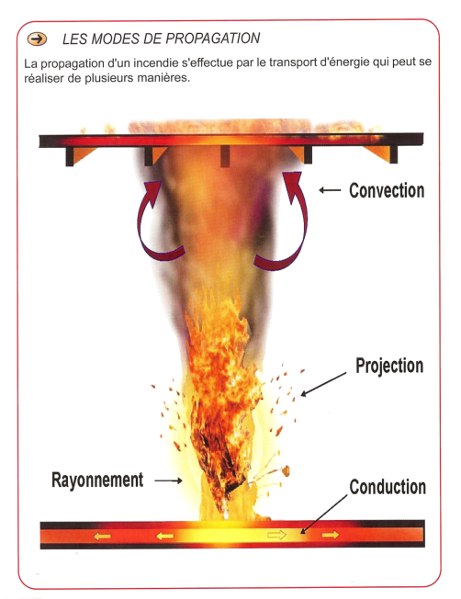

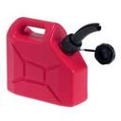
Un « V » de carbonisation étroit résulte d’une combustion vive généralement à l’origine d’un incendie volontaire avec l’emploi d’accélérant.
Un « V » de carbonisation évasé résulte d’une combustion vive et naturelle.
Un « V » inversé résulte d’une combustion s’éteignant d’elle-même par manque de combustible ou de comburant.
Combustion vive avec
accélérant
Combustion vive sans
accélérant
Feu s’éteignant
de lui même
« V » étroit
« V » évasé
« V » inversé

Slide 18
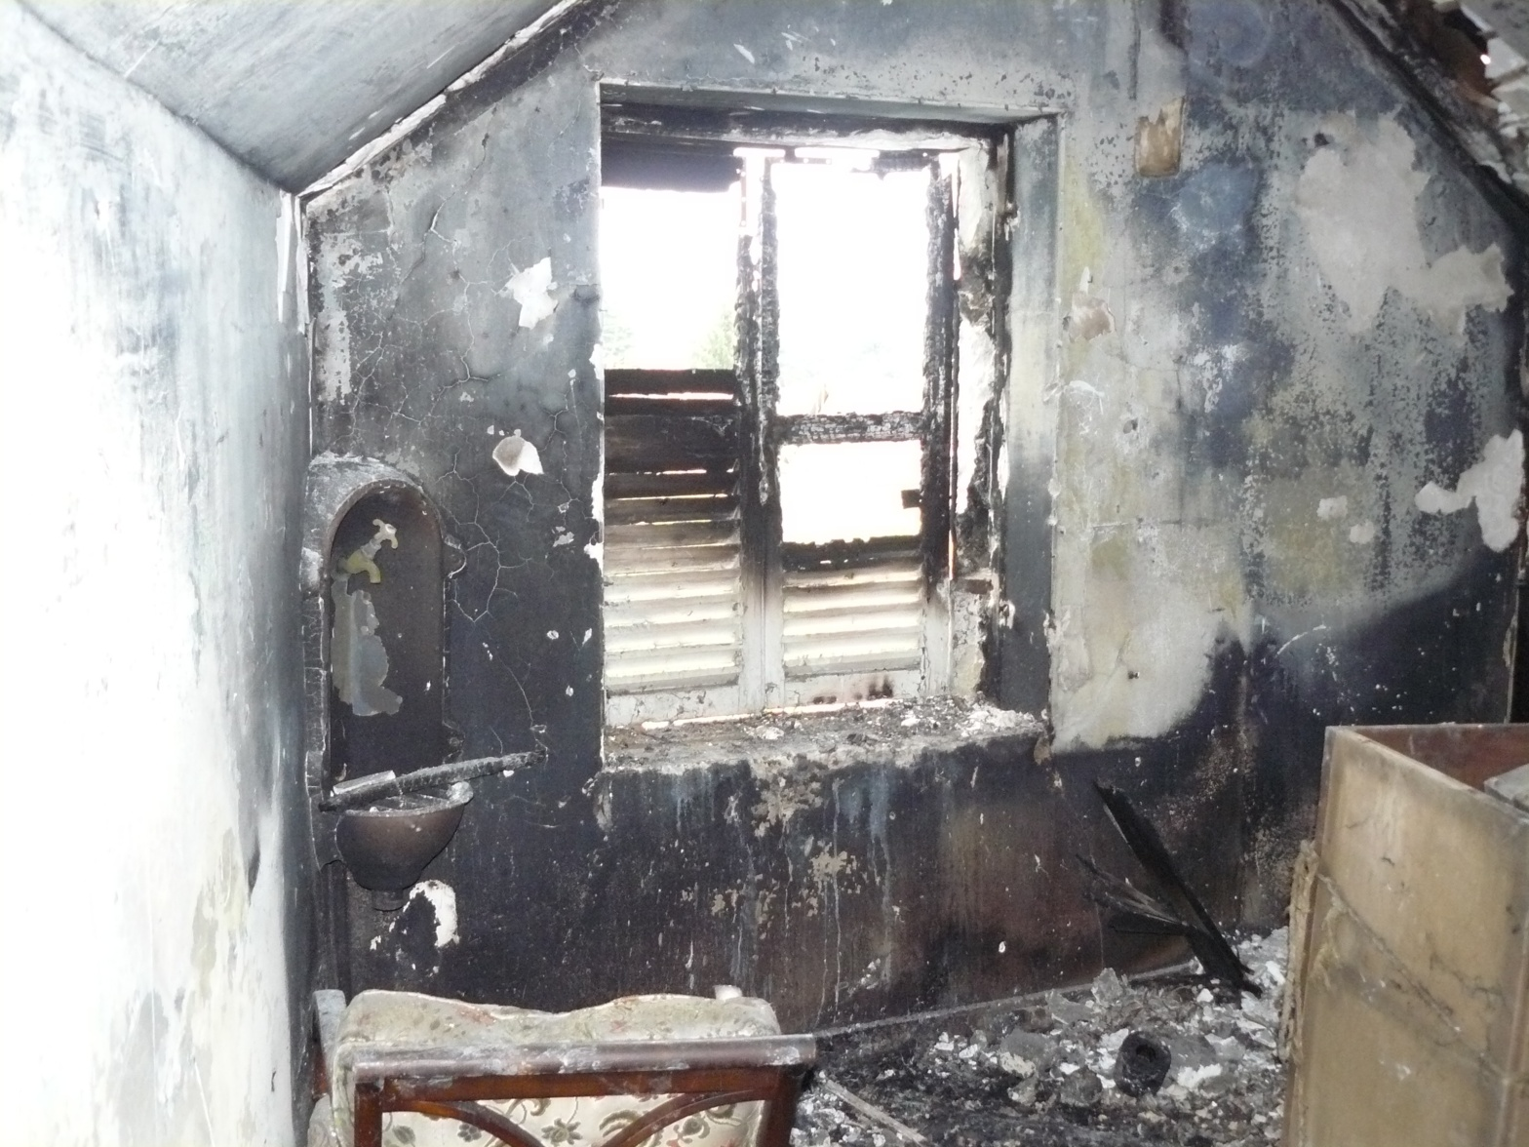
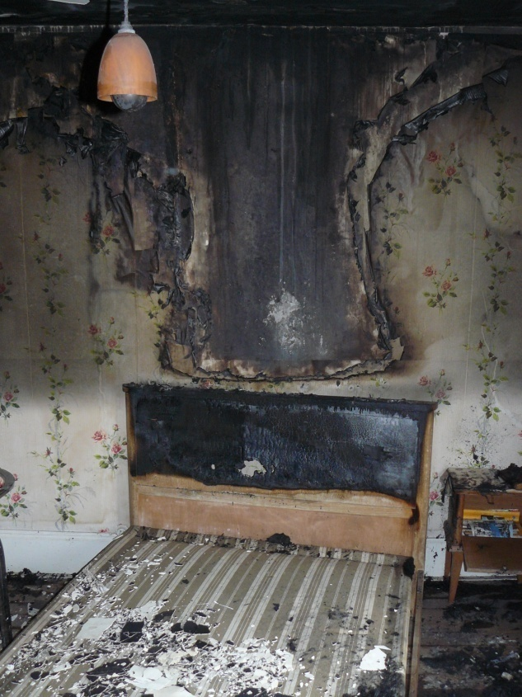
« V » évasé, peu de probabilité d’accélérant
Combustion vive et rapide

Slide 19
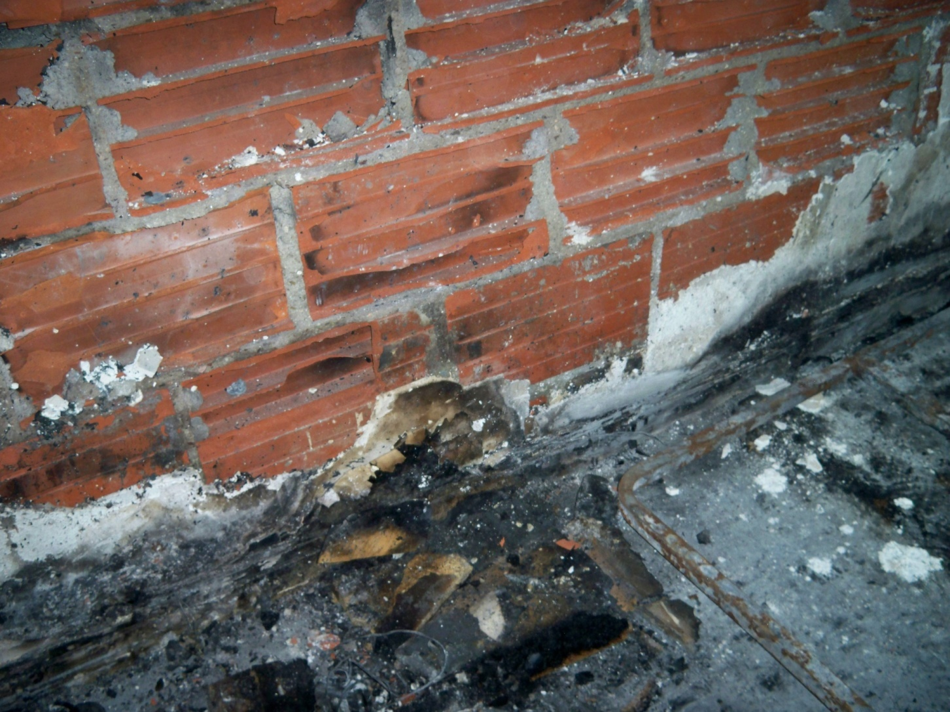

« V » évasé matérialisé par le destruction des plâtreries
Plus bas niveau et « V » de carbonisation foyer primaire
Point d’origine
1er aliment du feu: literie
(destruction totale)

Slide 20
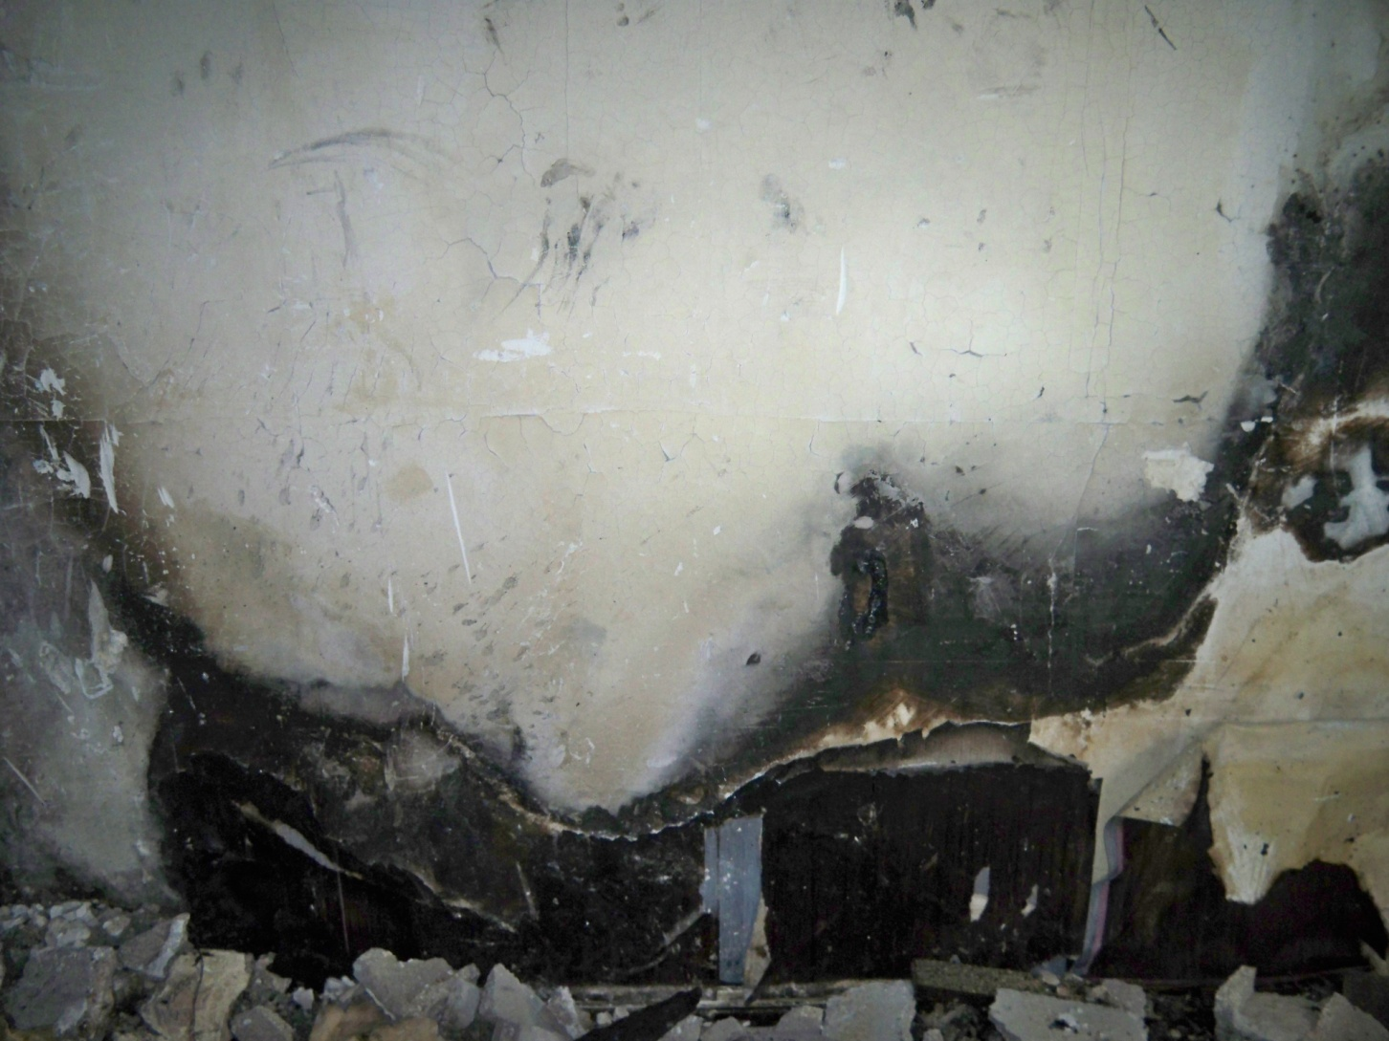
Plâtrerie non détruite
Attention un « V » peut provenir d’un foyer secondaire
Reste d’éléments de décoration

Slide 21
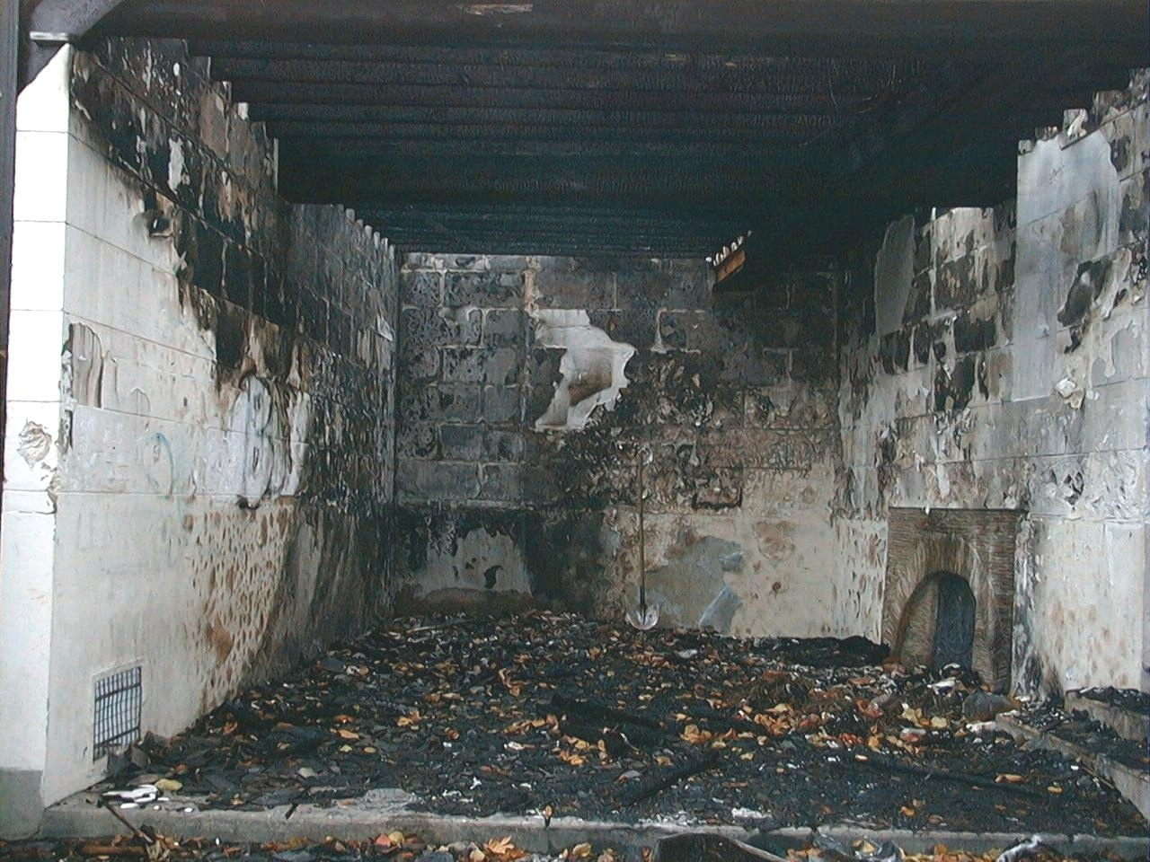
Aucun doute sur le point d’origine!
Zone chaude
Zone froide
Absence de suie
Un autre « V » de carbonisation plus conséquent

Slide 22
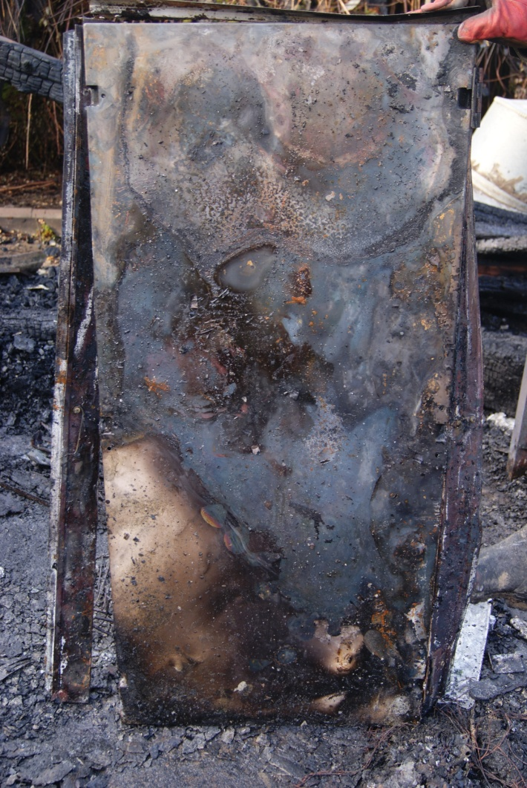
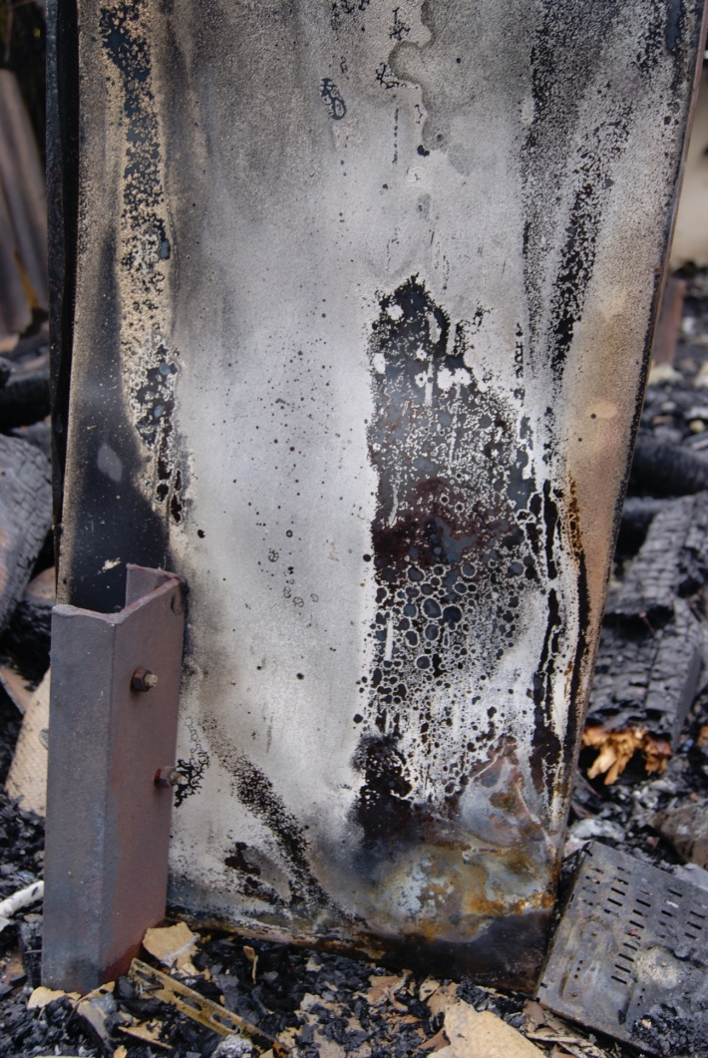
« V » observés sur des réfrigérateurs:
Le frigo de gauche est la cause de l’incendie, celui de droite est la conséquence!
Bluing en forme de « V »

Slide 23
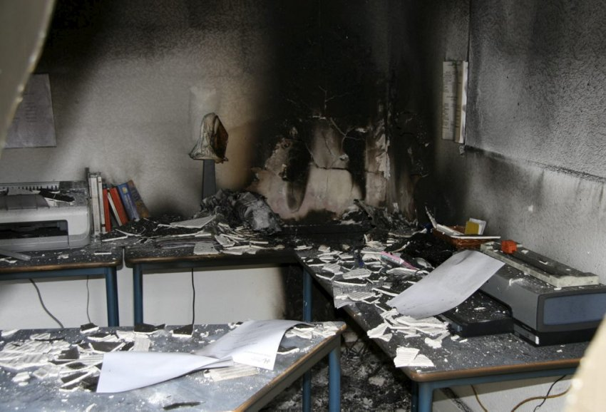

Donnez moi du combustible ou du comburant!
« V » de carbonisation inversé
(feu s ’éteignant seul par manque de combustible ou de comburant)

Slide 24
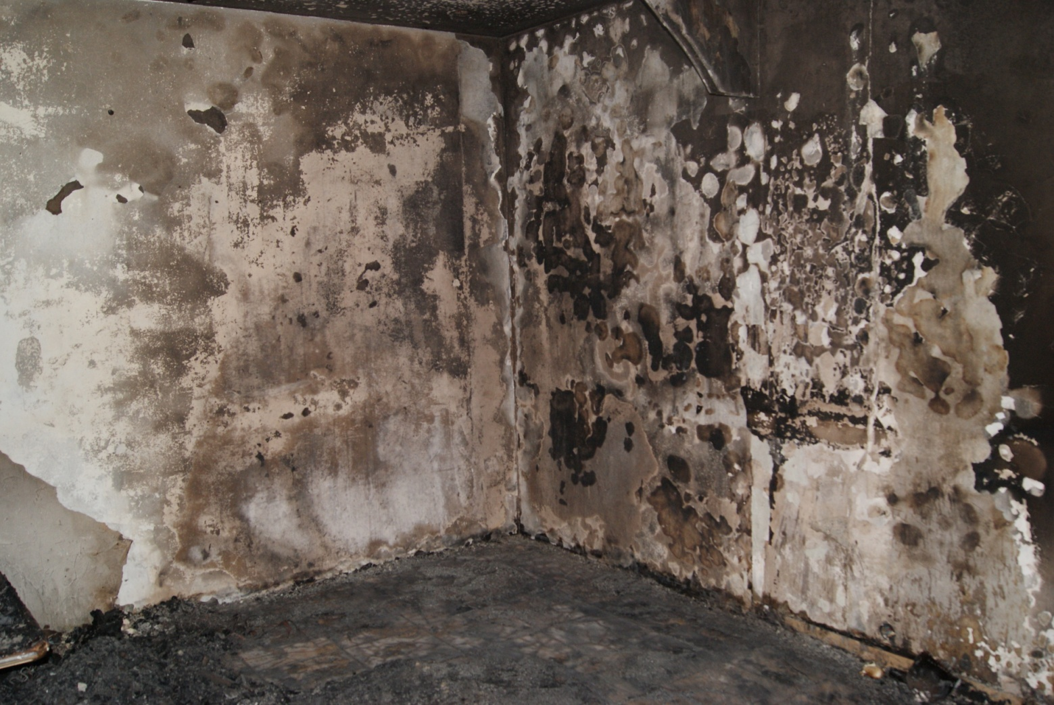
Un autre «V » inversé
Heureusement qu’il n’y avait pas de mobilier proche!!
J’ai brûlé seulement le canapé avant de baisser d’intensité!

Slide 25
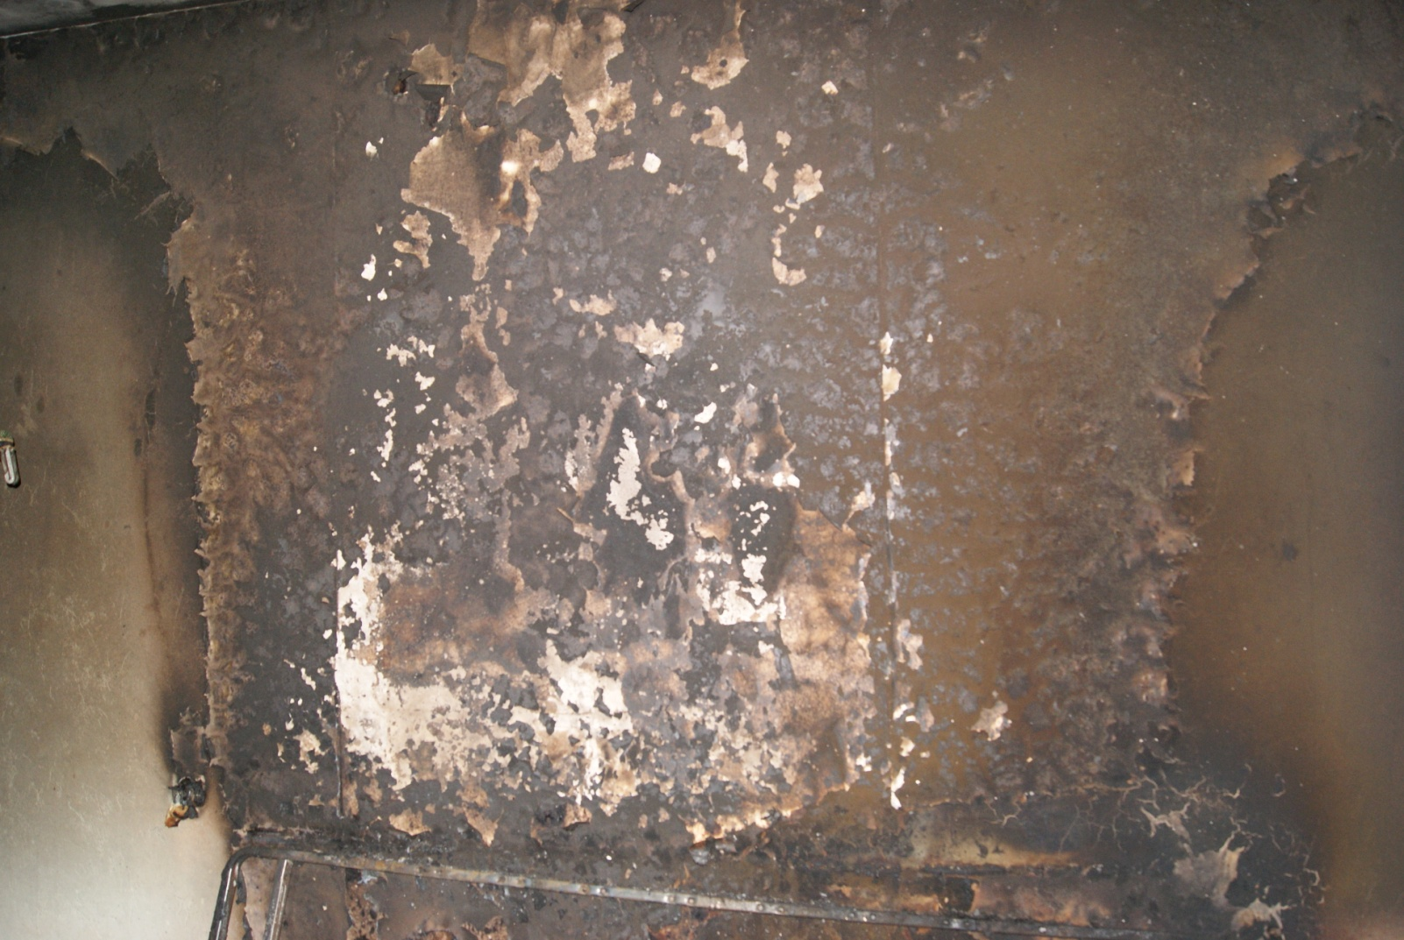
J’observe un « V » , en fait même deux, il existe un « V » inversé au cœur du premier

Slide 26
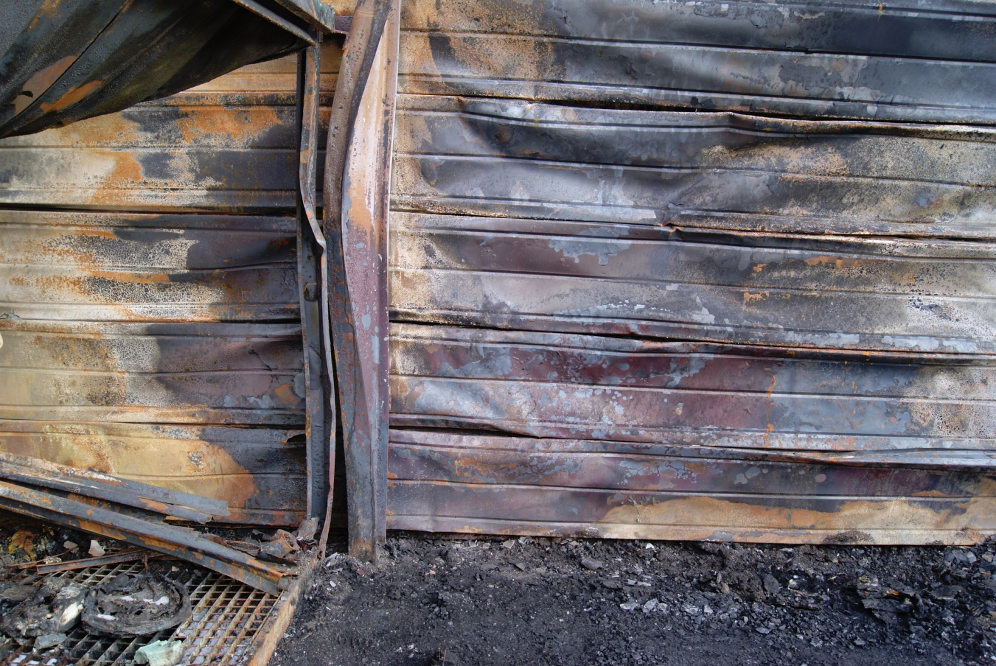
Je suis capable de dessiner des patrons de carbonisation sur n’importe quelle surface!
A vous de les trouver!!

Slide 27
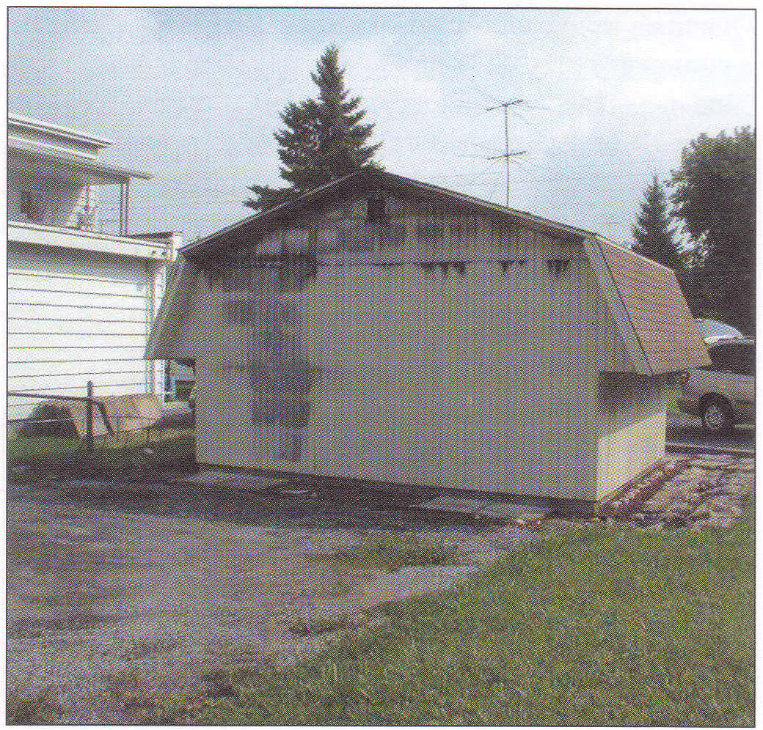
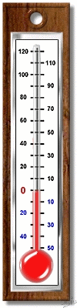
« V » de carbonisation visible de l’extérieur
Parfois je sais vous simplifier la vie!
Ligne de décoloration

Slide 28
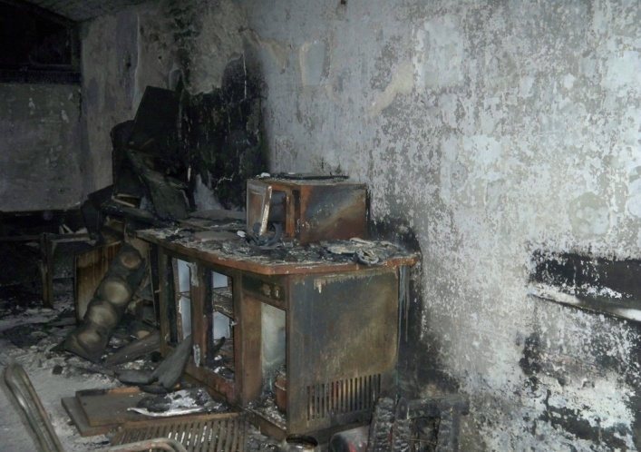
« V » de carbonisation et oxydation des métaux
Clean- burn
Pas très évasé ce « V »
Accélérant ou pas??

Slide 29
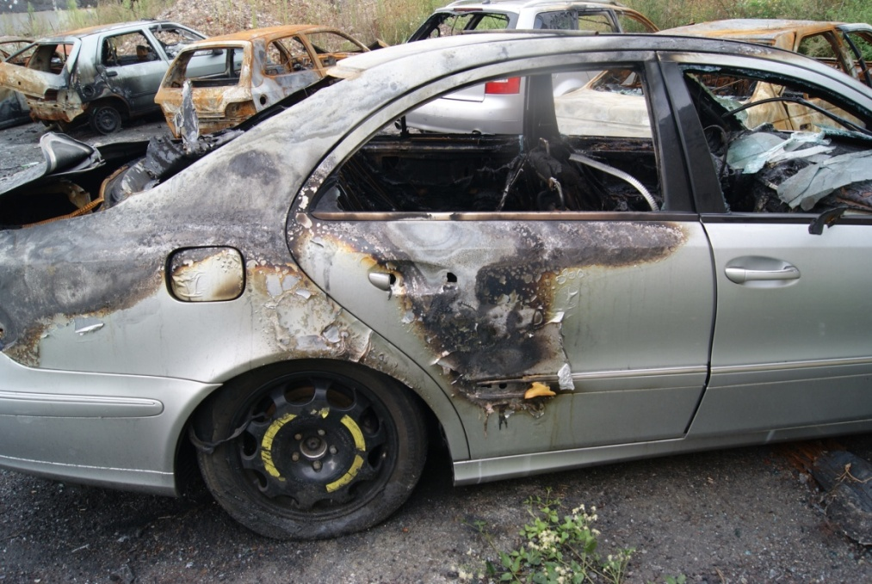
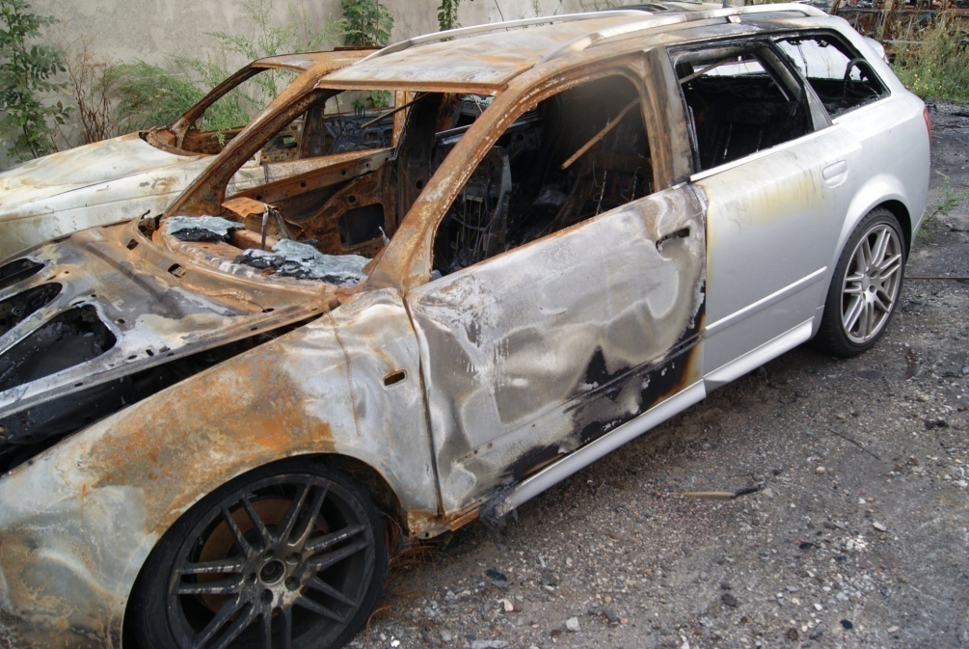
« V » de carbonisation sur des véhicules:
Difficile l’investigation des feux de véhicules, mais il existe aussi de nombreux signes objectifs!

Slide 30
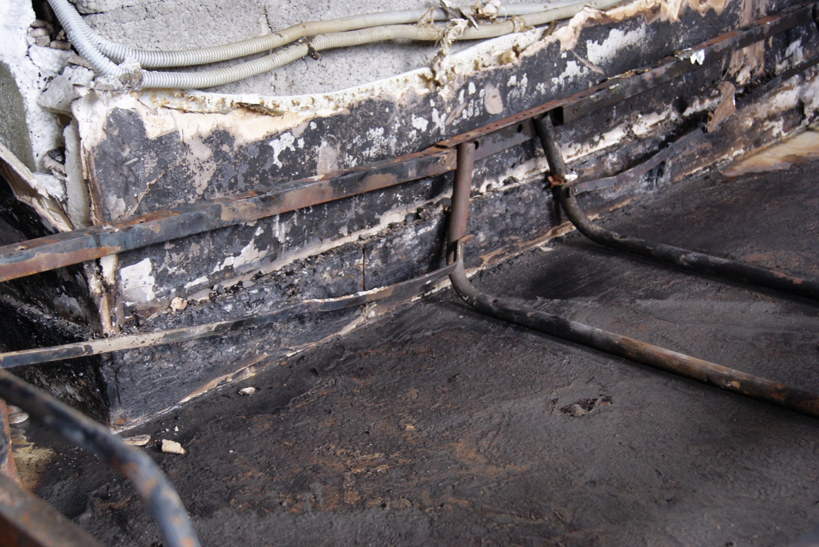
Je pense aussi aux plinthes qui sont de précieux indices!
Elles indiquent le plus bas niveau de carbonisation.
Important!!

Slide 31
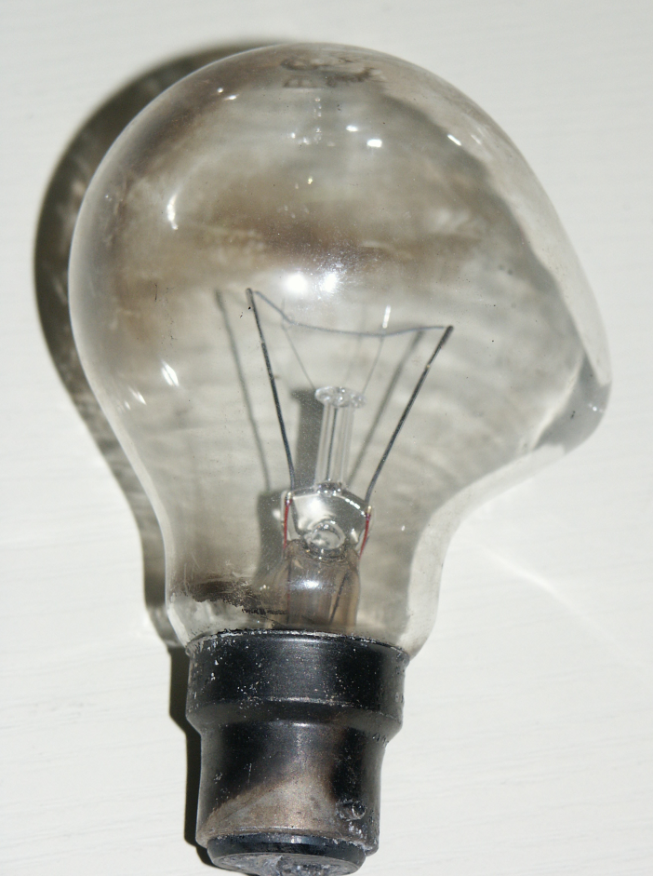
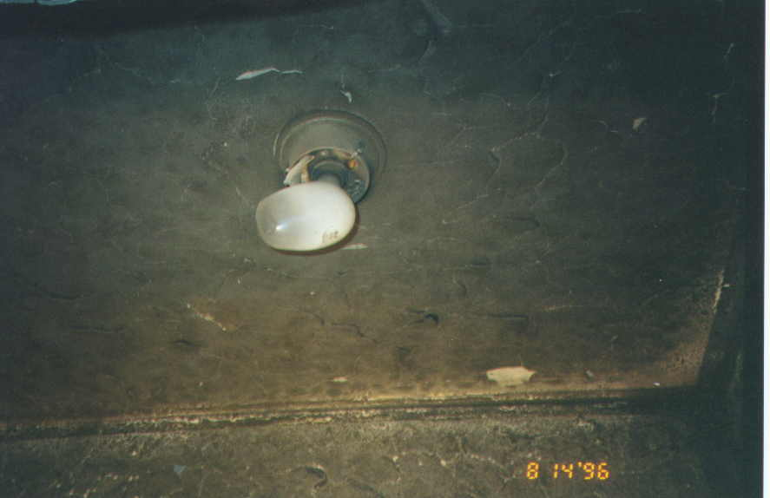

D’autres exemples de signes objectifs :
Sous l’action de la chaleur de l’incendie, une ampoule ordinaire peut gonfler.
La boursouflure étant orientée vers la source de chaleur.

Slide 32
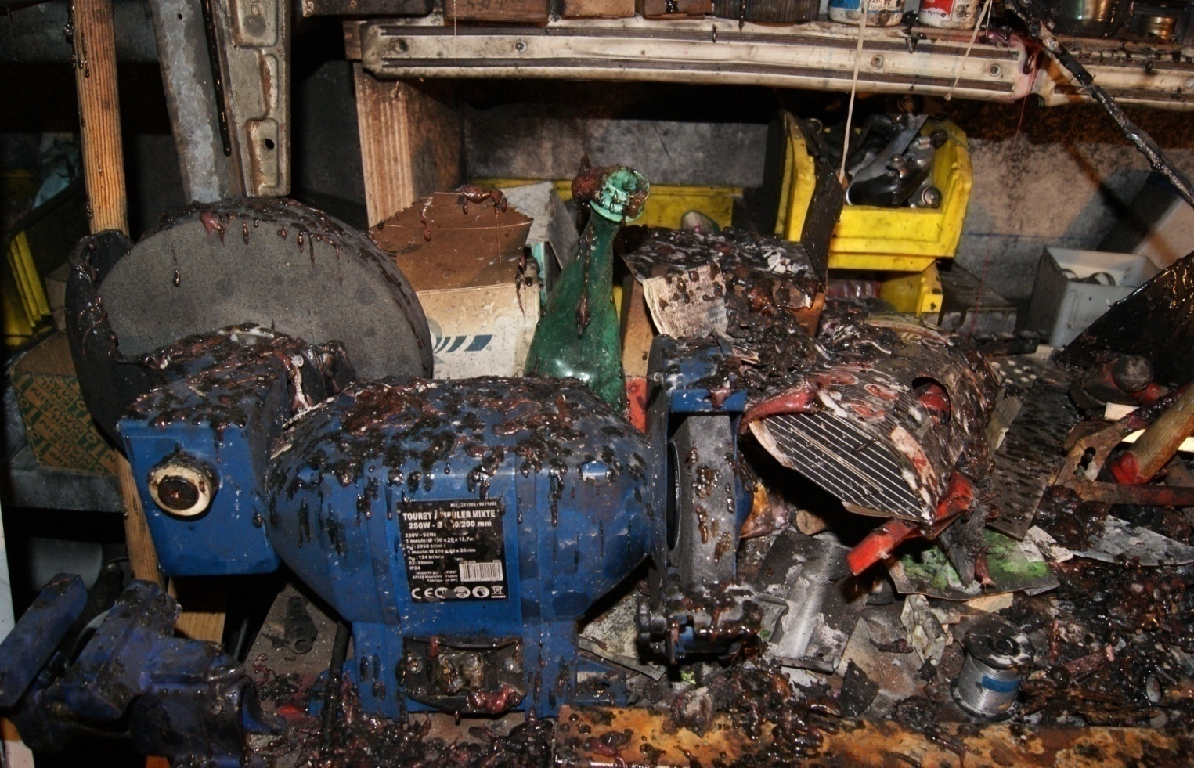
Déformation d’une bouteille pointant vers le point d’origine

Slide 33
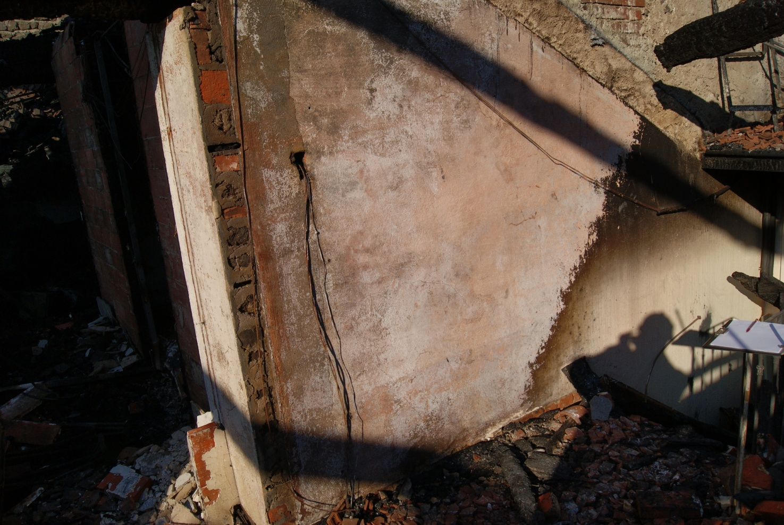
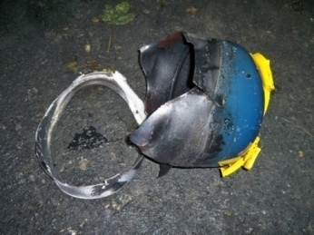
Comment occasionner un si joli clean- burn?
Un BLEVE

Slide 34
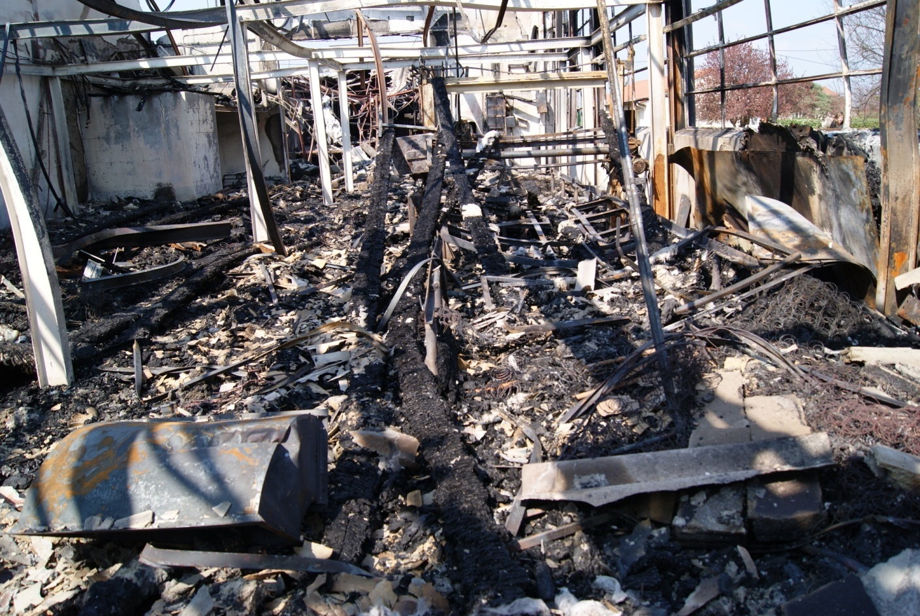
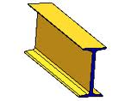
Deux IPN déformées!
Point d’origine ou potentiel important?
T° de ramollissement de l’acier aux environs de 550°C
(indication d’intensité du feu)

Slide 35
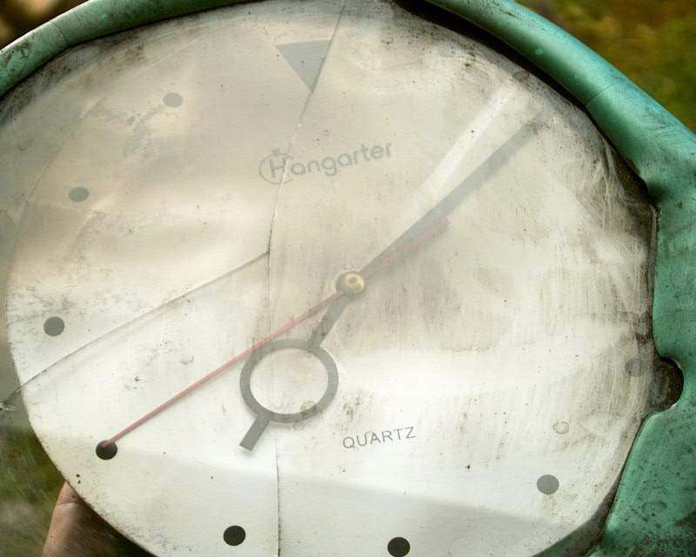
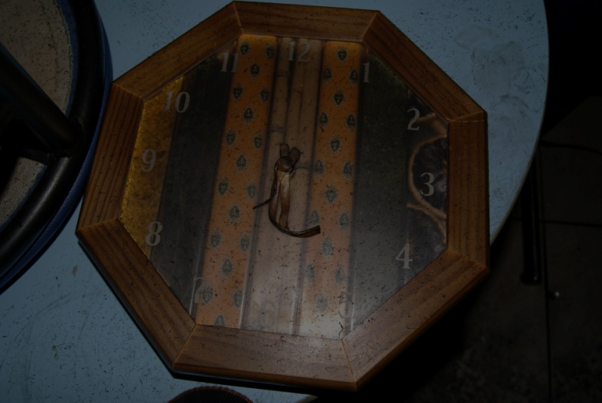
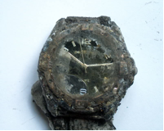
Espace temps ?
A quelle heure a eu lieu le sinistre?

Slide 36
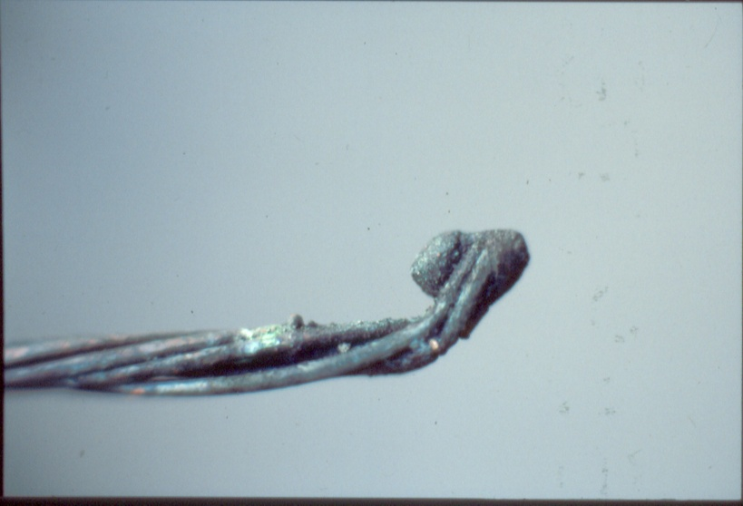


Effets de court-circuit sur fils conducteurs et équipements électriques
perlage

Slide 37




court- circuit à l’origine
d’un incendie
Perlage multiple
Fusion de conducteurs
sous l’effet de la chaleur
Conséquence d’incendie
Cause d’incendie

Slide 38

Je n’oublie pas qu’un perlage peut être la cause d’un incendie, mais aussi la conséquence!
Perlage multiple

Slide 39

La carbonisation du bois:
La température du bois augmente jusqu’à 100°C. L’eau est expulsée sous forme de vapeur.
Au fur et à mesure que la température augmente, les effets de la pyrolyse fait émettre des vapeurs chaudes inflammables et former une couche de carbone.
Vers 300°C, mélange de gaz, vapeur et chaleur déclenche production de flammes.
Une partie de la chaleur produite par la flamme s’échappe avec les gaz chauds, une autre partie retourne à l’élément combustible par transfert de chaleur (conduction, convection, rayonnement) et accélère le processus de pyrolyse.
Le cercle du feu se poursuit et la source de chaleur originelle n’est plus nécessaire pour alimenter la flamme vive.
Je mesure la profondeur de carbonisation, elle m’indique la marche des flammes

Slide 40

Plus communément appelée « peau de crocodile » et alligatoring par nos voisins anglo- saxons

Slide 41


Alligatoring
Marche
des flammes
Ligne de démarcation

Slide 42

Joli clean- burn au plafond
Marche des flammes
Peau de crocodile et minéralisation du bois

Slide 43

Surprenant la destruction de ce cadre!
Accélérant??
Peau de crocodile et minéralisation du bois

Slide 44




La carbonisation du Bois en scelle de cheval
Scelle de cheval =
Marche des flammes
Feu provenant du haut
Feu provenant du bas
Scelle inversée

Slide 45



Les signes d’embrasement généralisé:
Destruction totale de la pièce et des plâtreries

Slide 46


La décoloration du métal (l’effet Bluing):
Lors de l’extinction effectuée par les sapeurs pompiers, la tôle portée à blanc est refroidie rapidement et trempée, ce qui nous donne une couleur bleue.
Alors que sur les côtés, la tôle rouille sous l’effet de la fumée moins chaude que les flammes.

Slide 47



« L’effet Bluing »:
La différence entre les deux compresseurs saute aux yeux!!

Slide 48

Point d’origine
Superbe Bluing!!

Slide 49

Décoloration d’un bardage par l’effet du BLEVE
Butane 13 Kgs

Slide 50


L’effet « Spalling » (effritement ou écaillage):
Cette singularité, qui se manifeste sur des surfaces de béton, de maçonnerie ou de briques, s’observe parfois à la suite d’un incendie dont une forte élévation de température, engendrée par une chaleur intense et prolongée, génère une déshydratation accrue des matériaux exposés et exerce, dans ceux-ci une force mécanique provoquant l’écaille ou l’éclatement « l’effet spalling ».
Il convient de rappeler que l’affirmation voulant que ce phénomène mette en cause la présence d’hydrocarbures ou de liquides inflammables n’est fondée sur aucune base scientifique.

Slide 51




Les incendies volontaires:
Epandage d’essence sur une moquette et sur un plancher

Slide 52



Il est évident qu’il faut des heures de nettoyage pour mettre à jour les trainées!

Slide 53


Les bris de verre (mécanique ou thermique):
L’examen des débris de verre est très intéressant et permet de déterminer la cause du bris de vitres.
En effet, lors d’un choc thermique, on constate des cassures en forme de « nouilles » qui suivent des courbes sans point d’impact, alors que dans un choc mécanique on note la présence de lignes de cassure à partir du point d’impact.
J’observe aussi les fractures concentriques et radiales
Fractures concentriques
Fractures radiales
Cassure mécanique Cassure thermique

Slide 54

Les bris de verre (mécanique ou thermique):
Les cassures en nouilles c’est pas moi!
Thermique
Mécanique

Slide 55

Une astuce, flanc lisse = thermique!
flanc rayé (stries) = mécanique
Thermique
Mécanique

Slide 56





Les traces d’effractions:

Slide 57




Les traces de pas:

Slide 58







Les articles de fumeur:
Tout article composé de tabac tels qu’une cigarette, un cigare, une pipe, etc.…

Slide 59



Je nettoie, je trouve un objet et une surface protégée dessous!
Encore un indice dissimulé!
Article de fumeur au pied d’un lit

Slide 60




Les surfaces protégées:
Rouleuse de cigarettes
Cendrier
Bougies
Stylo

Slide 61


En nettoyant le lieu d’origine , je trouve des indices cachés!

Slide 62





Les objets compromettants ou suspects:
Les galettes!!

Slide 63


FIN
merci de votre attention

